Slide 1
KALKULAROTR
Roman Marchuk IT2A

Slide 2
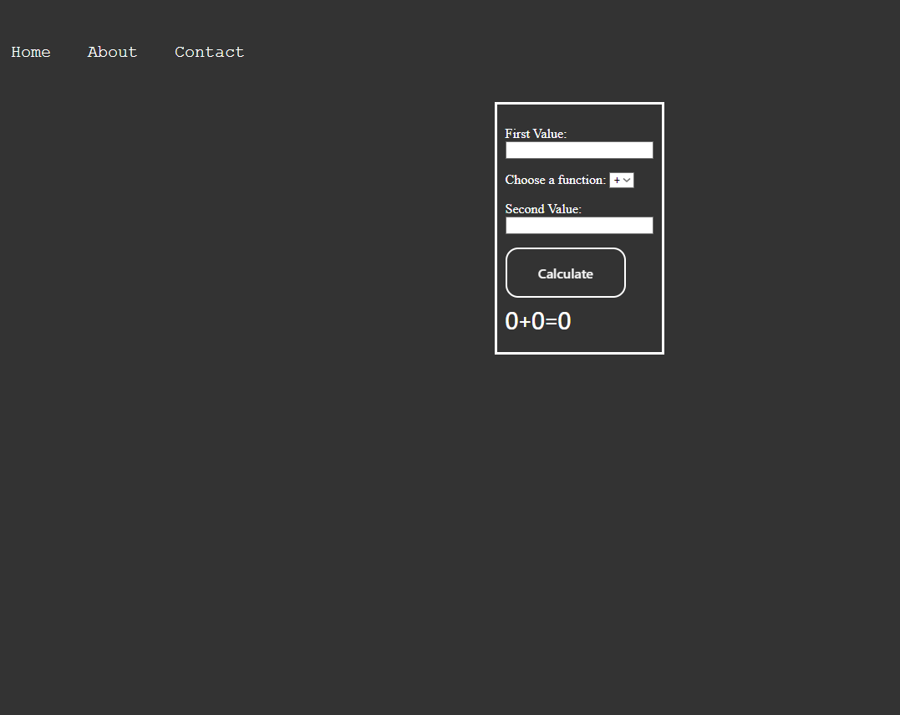
Hlavní stránka
Minimalistická kalkulačka
Simplistický design
Všechno potřebné, nic navíc

Slide 3

Dark Mode
Pouze jedno tlačítko
Neuvěřitelné změny
Skvělý design
Maximální pohodlnost

Slide 4
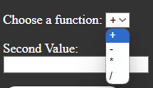
Funkce
Výběr nejpotřebnějších funkcí
100 % správný výsledek
Blesková rychlost
Pohodlný výběr

Slide 5



Design tlačítek
Geniální design
Lepší jsem v životě neviděl

Slide 6

Grafika
Nádherné obrázky
Okno About obsahuje jenom to nejlepší
Kočka

Slide 7
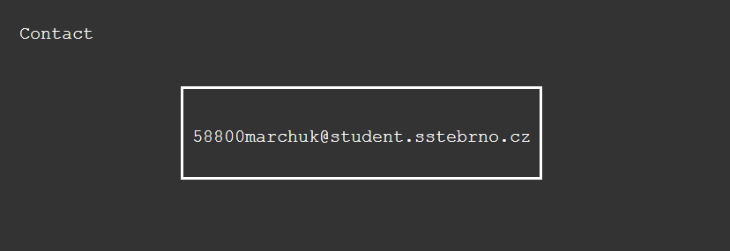
Kontakt
Můžete mě dokonce kontaktovat

Slide 8

http://kalkularotr.kesug.com

